Slide 1
Анализ эпидемиологических и экономических показателей в период пандемии коронавируса
Носко М.М.
ПИ17-1

Slide 2
Введение
На сегодняшний день в мире зафиксировано более 54 миллионов случаев заражения коронавирусом. Это число растёт увеличивающимися темпами и скоро количество случаев заражения превысит 1% населения Земли. В России уже зарегистрировано почти 2 миллиона случаев заражения, то есть почти 1,5% населения России. Пандемия оказала большое влияние на жизнь как россиян, так и людей во всех странах мира, а значит весьма вероятно сходство динамики экономических показателей и эпидемиологических.

Slide 3
Технологии
Python – высокоуровневый язык программирования общего назначения, ориентированный на повышение производительности разработчика и читаемости кода.
Anaconda – дистрибутив языков программирования Python и R, включающий набор популярных свободных библиотек, объединённых проблематиками науки о данных и машинного обучения.
Pandas – программная библиотека на языке Python для обработки и анализа данных. Работа pandas с данными строится поверх библиотеки NumPy, являющейся инструментом более низкого уровня.
Matplotlib – библиотека на языке программирования Python для визуализации данных двумерной графикой.
Parquet – бинарный, колоночно-ориентированный формат хранения больших данных.

Slide 4
Для работы с данными применялась параллельная обработка больших данных, которая была реализована с помощью потоков. Поток выполнения – наименьшая единица обработки, исполнение которой может быть назначено ядром операционной системы. Реализация потоков выполнения и процессов в разных операционных системах отличается друг от друга, но в большинстве случаев поток выполнения находится внутри процесса. Несколько потоков выполнения могут существовать в рамках одного и того же процесса и совместно использовать ресурсы, такие как память, тогда как процессы не разделяют этих ресурсов.

Slide 5
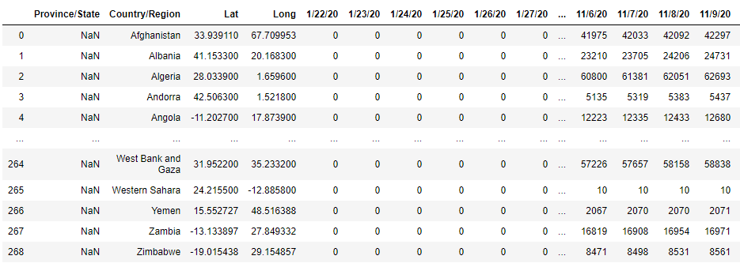
Получение и обработка данных
Данные по динамике распространения коронавируса были взяты из открытого репозитория Университет Джонса Хопкинса в GitHub.

Slide 6
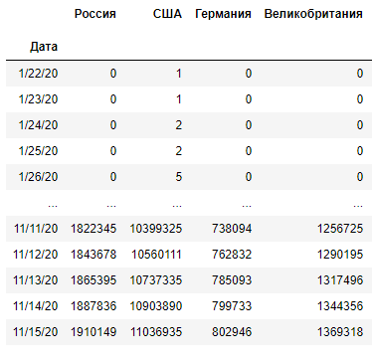

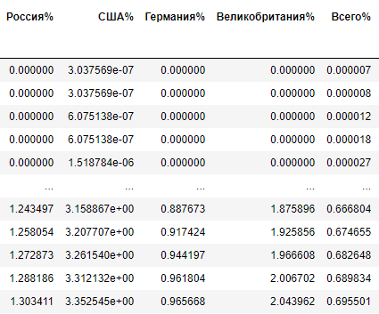
Подготовка данных

Slide 7
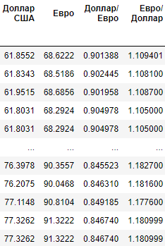
Экономические показатели

Slide 8
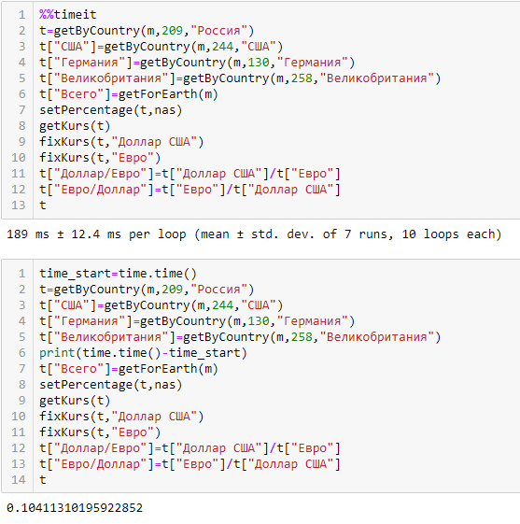
Последовательная обработка

Slide 9
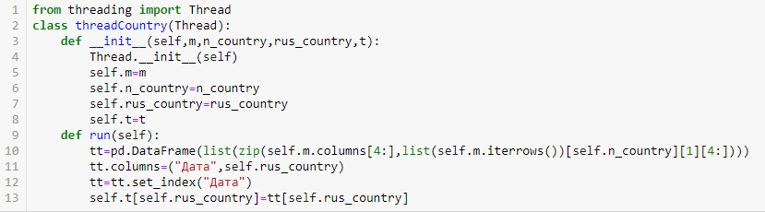
Поток

Slide 10
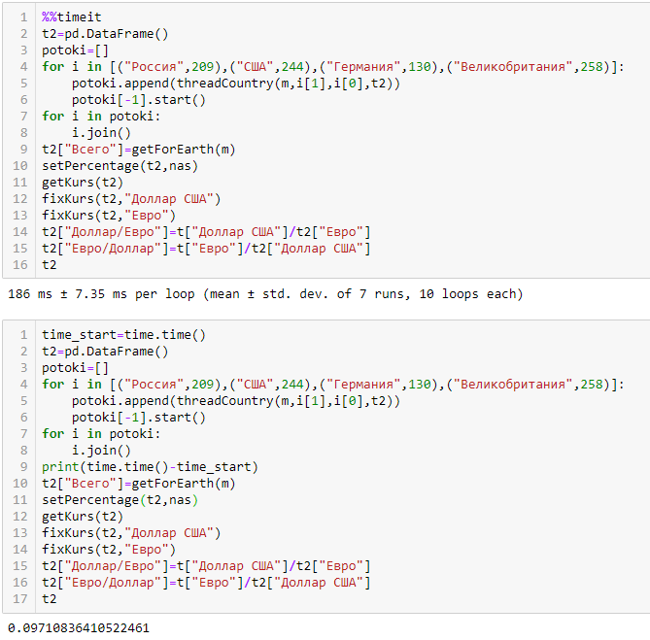
Параллельная обработка

Slide 11
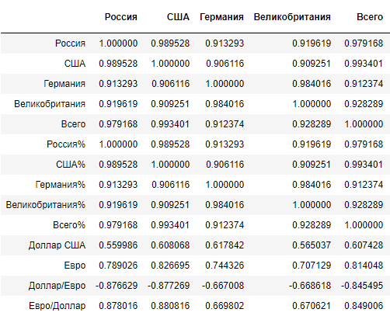
Корреляция

Slide 12
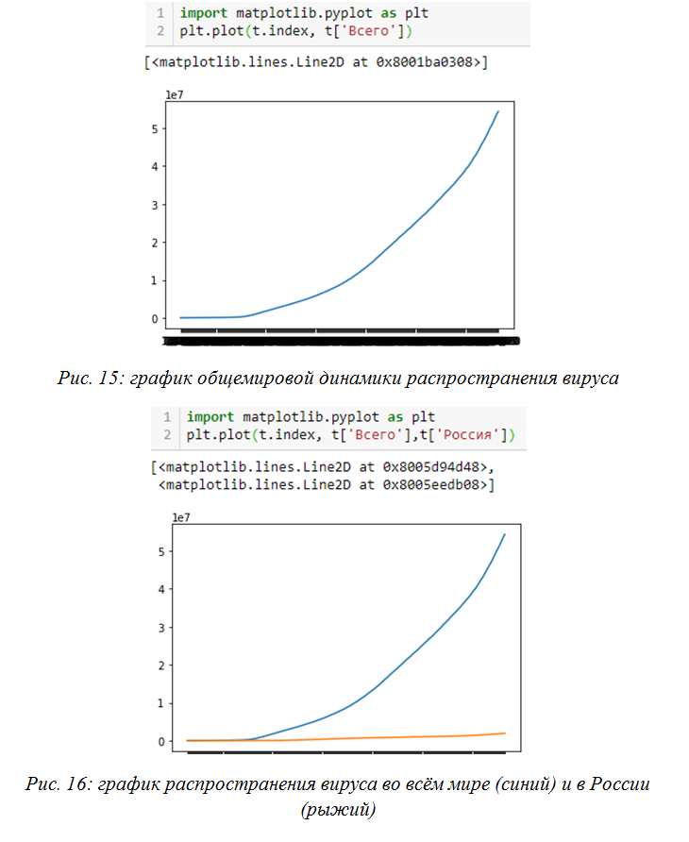
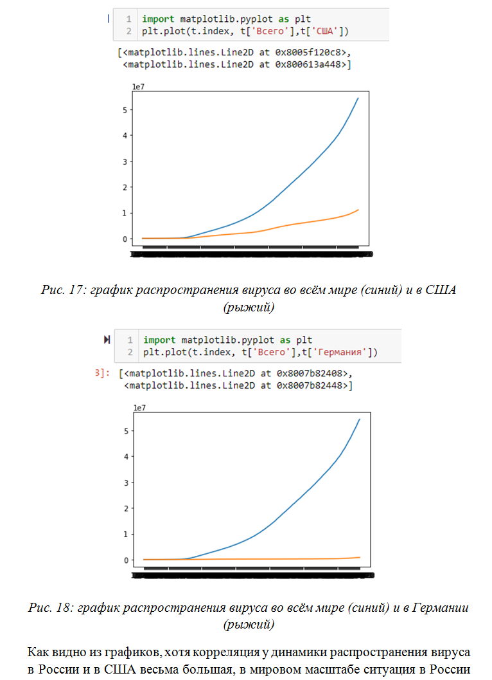
Количество случаев заражения

Slide 13
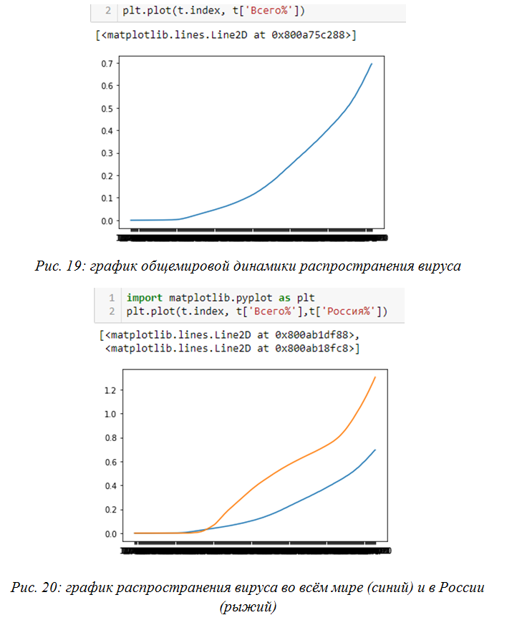
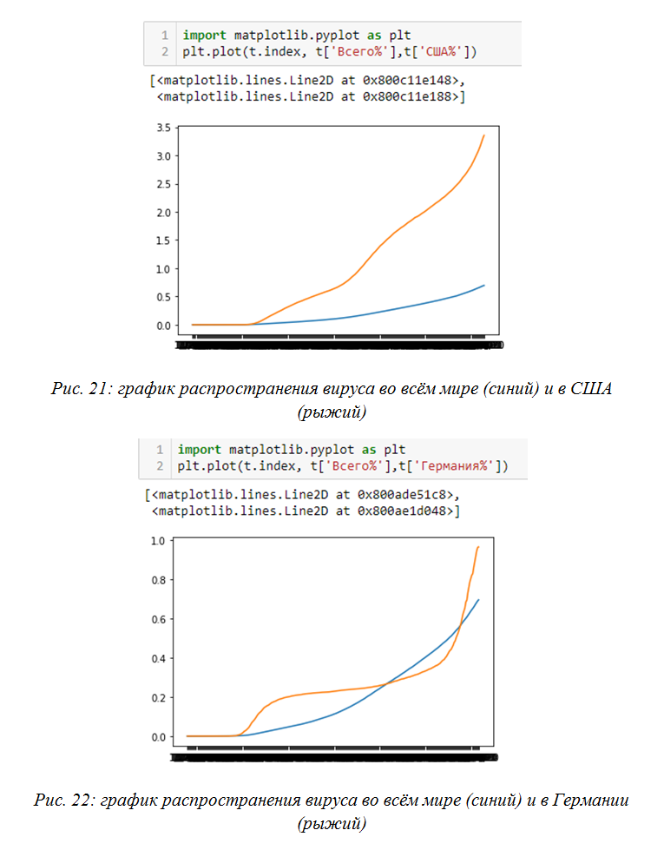
Доля случаев заражения

Slide 14
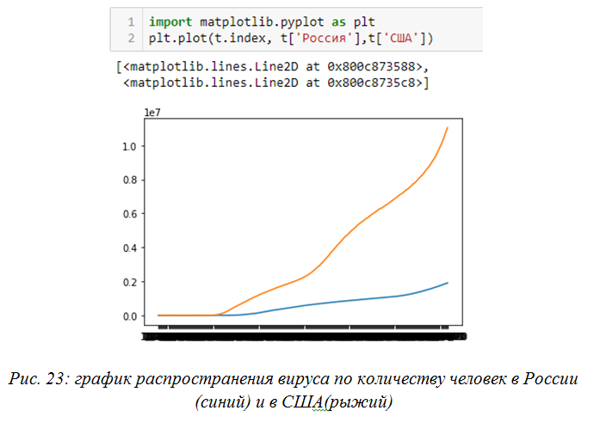
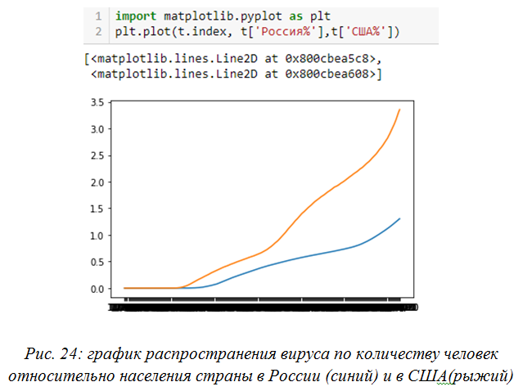
Россия и США
Количество
Доля

Slide 15
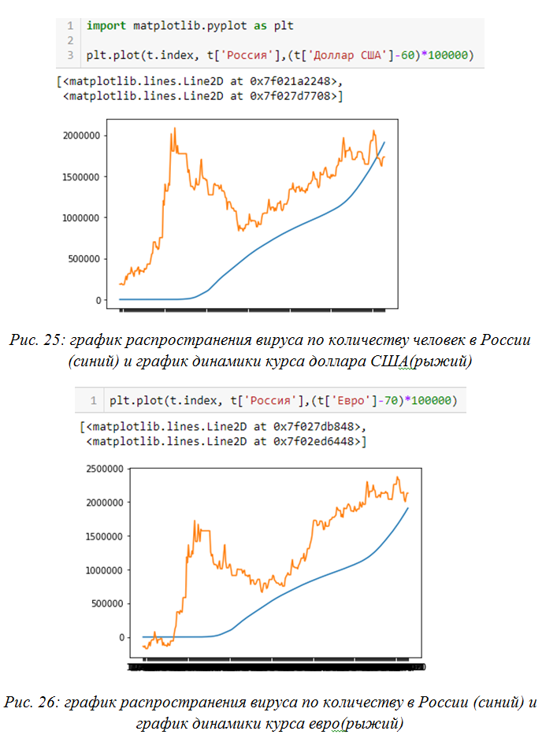
Курсы доллара США и евро

Slide 16
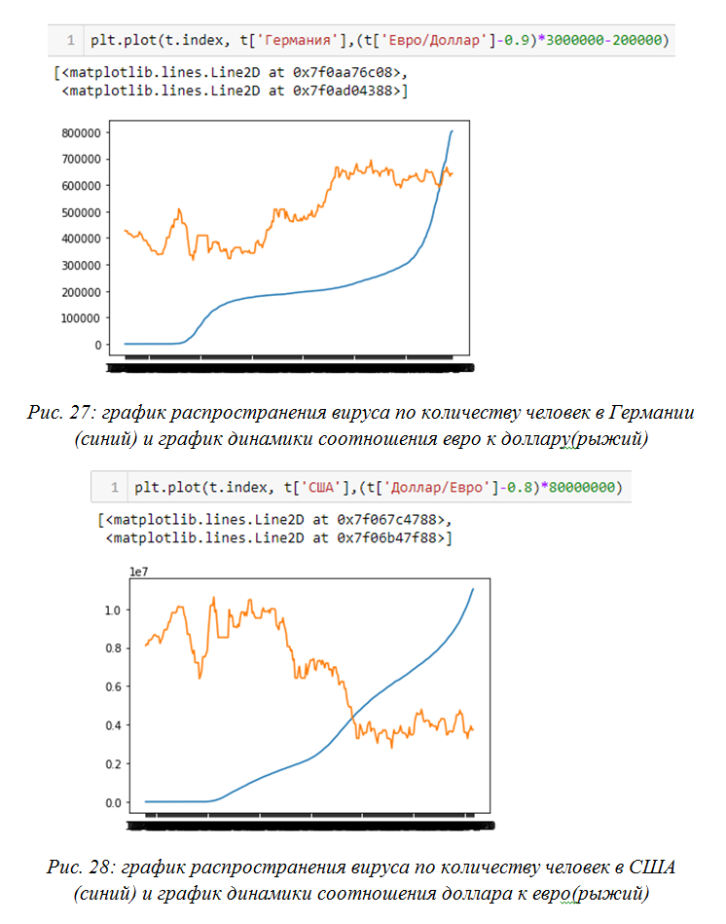
Соотношение курсов доллара и евро

Slide 17
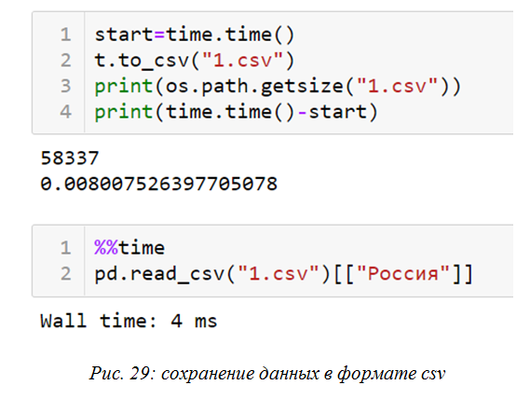
Сохранение в csv

Slide 18
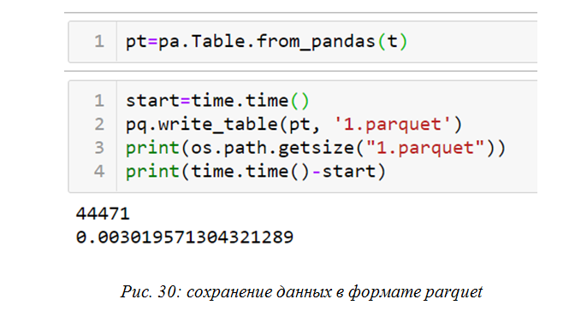
Сохранение в Parquet

Slide 19
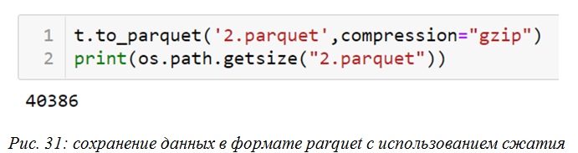
Использование сжатия

Slide 20
Размер файлов

Slide 21
Вывод
Анализ эпидемиологических и экономических данных показал, что обострение ситуации с распространением коронавируса в России и США совпадает с уменьшением ценности национальных валют относительно евро, в то время как распространение вируса в Германии не так сильно сказалось на национальной экономике.
Для обработки данных параллельные вычисления показали свою большую эффективность, из-за чего их использование выгодно для обработки больших данных.
Для хранения больших данных эффективным решением является их сохранение в сжатом виде в двоичном формате, что позволяет экономить значительные объёмы дискового пространства.

Slide 22
Спасибо за внимание

